Slide 1

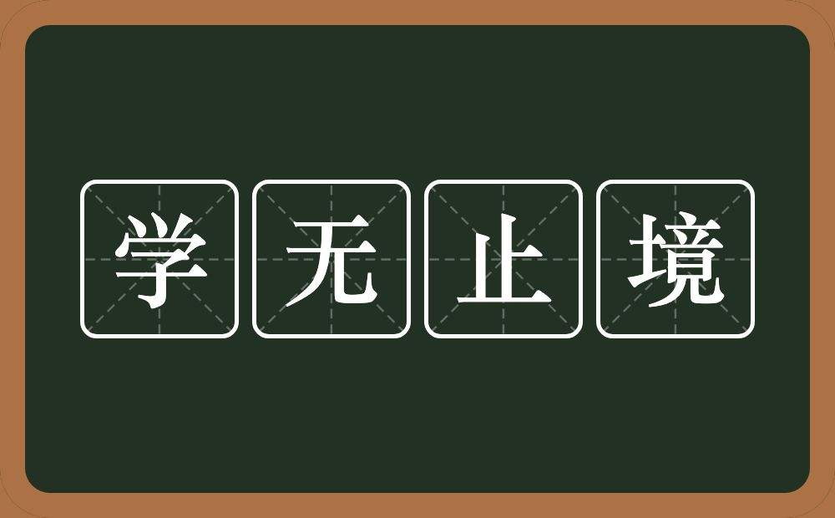

锦丰初级中学——赵庆南

Slide 2

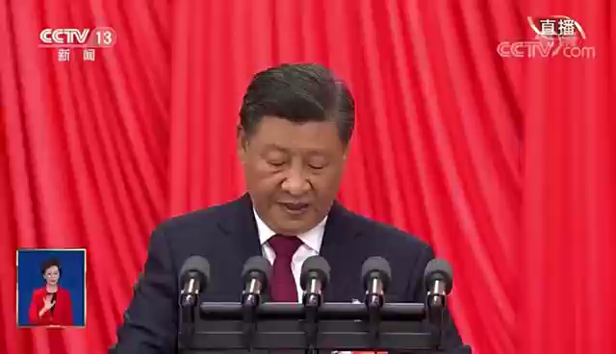
感悟学习
增长知识、提高本领，并在创新中不断进步

Slide 3


感悟学习
第一章第四条：凡具有中华人民共和国国籍的适龄儿童、少年，不分性别、民族、种族、家庭财产状况、宗教信仰等，依法享有平等接受义务教育的权利，并履行接受义务教育的义务。
第四十六条 中华人民共和国公民有受教育的权利和义务。
国家培养青年、少年、儿童在品德、智力、体质等方面全面发展。
学习对青少年来说既是权利，也是责任和义务，
更是适应未来社会需要所必备的一种能力。

Slide 4


面对学习
颁奖词：你觉得你和我们一样，我们觉得是的，但你又那么不同寻常。从无声里突围，你心中有嘹亮的号角。在新时代里，你有更坚定的方向，先飞的鸟一定想飞得更远，迟开的鲜花也会怒放。
身份标签：
大学生、研究生、清华大学博士生
你看出来江梦南的特别之处了么？
江梦南， 在半岁时，由于耳毒性药物导致极重度神经性耳聋。

Slide 5

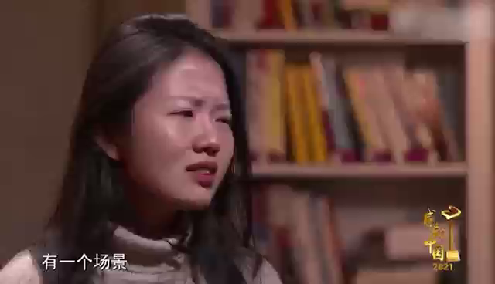
面对学习
她为了能如正常的孩子一样求学，努力学习唇语、练习开口说话，做到与人正常进行交流，并在普通学校“旁听”课程，完成学业。
高度重视、积极投入。
请思考江梦南对待学习的态度是怎样的？

Slide 6

面对学习
其实，江梦南由于不能全程看到老师讲课时的嘴型，只能在课下通过看板书和自学付出了比同学多出几倍的努力。 同时，随着接触的学科越来越多，学习方法也越来越多变，她也曾有过放弃......
阅读材料并思考：是什么曾几何时动摇过江梦南学习的劲头？

Slide 7

面对学习
任务1：七嘴八舌诉衷肠
1、说一说你有过什么学习压力？并说说这些压力的由来
2、谈一谈你是怎样缓解的？

Slide 8
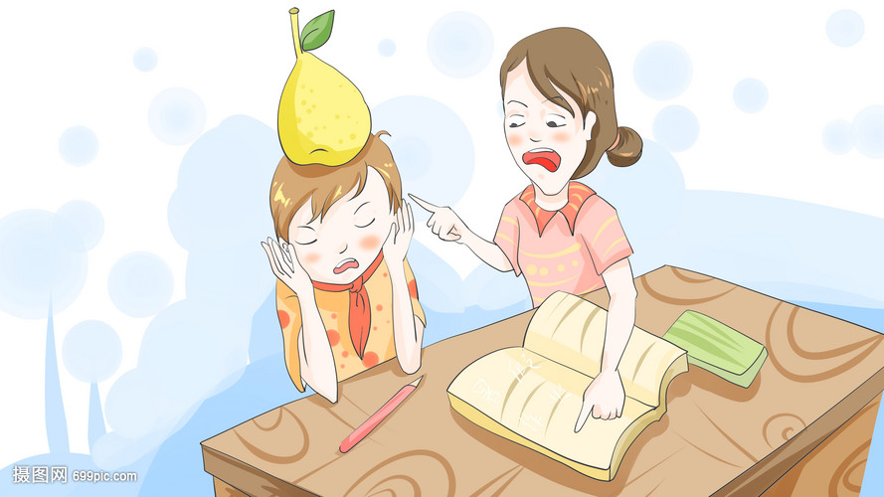
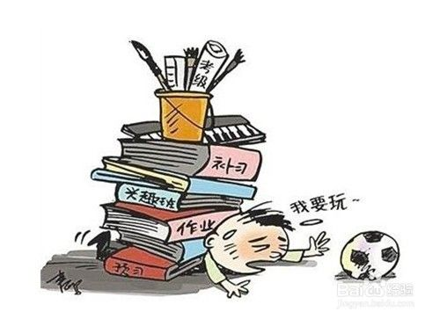
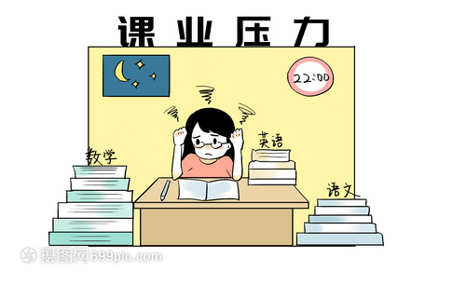
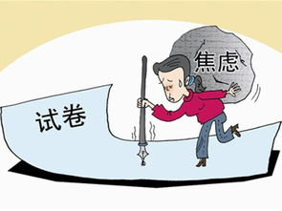
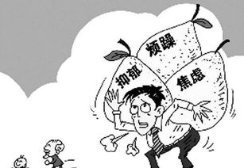
面对学习
感同身受
学习压力
担心、紧张、焦虑等
正常的心理现象

Slide 9

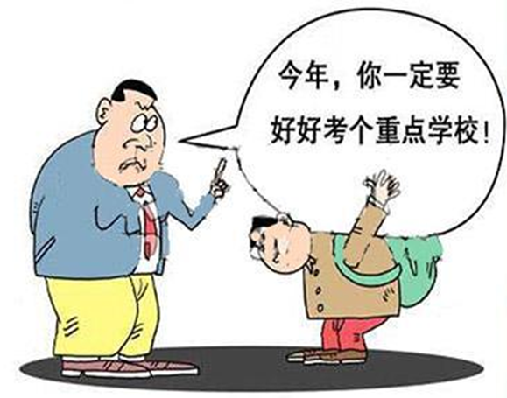

面对学习
初中课程多，学习任务重；学习遇到困难：同学竞争；父母和老师较高的期望；成绩下滑的苦恼；面临的考试很重要等等。
学习新知识，对以往学习进行总结梳理；对学习方法、学习能力和学习品质提出了更高的要求。
在这个阶段，面临升学、就业等挑战。

Slide 10
缓解考试压力的几种方法
面对学习
不要总想着考试，听一听舒缓的音乐，以缓解内心的压力。听歌、跑步、打球......
转移注意力
保持身体放松
保持适度紧张
缓解/克服考试压力的方法有哪些？
考试之前适度的紧张和焦虑是正常的，学会与这些情绪和平相处。
比如:深呼吸、保持微笑......
自我暗示
经常提醒自己，我能够做好，我能行。

Slide 11


面对学习
任务2：感同身受共减压
1、听一听
2、动一动

Slide 12

面对学习
耶克斯—多德森定律
学习需要
适度的压力
B
学习效率
A
C
学习压力
适度的学习压力对我们的学习大有帮助哦！

Slide 13

课堂笔记
我们应怎样积极面对当下的学习？
①我们要高度重视、积极投入，尤其要正确面对可能出现的困难和压力，调整心态，完成学习任务。P67
②有一些学习压力，感到担心、紧张、焦虑，是一种正常心理现象，我们要坦然面对。P67
③学习应该成为我们的一种生活方式。P69

Slide 14

实践中学习
江梦南，学习之余，她总会到特殊教育学校做义工，以自己为例，鼓励孩子们积极进步，带动他们融入社会，积极乐观地面对生活。
她积极筹备协会活动、组织参加无障碍论坛、举办无障碍理念体验活动……
主动服务社会

Slide 15

实践中学习
任务3：齐心合力做策划
今天，有老师来一中听课，可是学校很大，为了方便他们找到听课教室，并展现一中风貌，班主任让我们班同学做好接待工作，你觉得应该做些什么准备呢？
示例：我准备做引导牌，为了做好该项准备，我查阅了/制作了...
要求：1、小组进行讨论，明确所作的为哪项准备工作
2、小组内一成员做好记录，并做简要发言
重视实践，努力做到知行合一

Slide 16
课堂笔记
青少年怎样在实践中学习？
（1）我们始终不能停止学习的步伐，要在生活和工作中学习，主动服务社会。P70
（2）我们要重视实践，积极参加社会调查、志愿服务、科学实验等各类社会实践活动，增强问题意识，培养研究能力，努力做到知行合一。P71

Slide 17


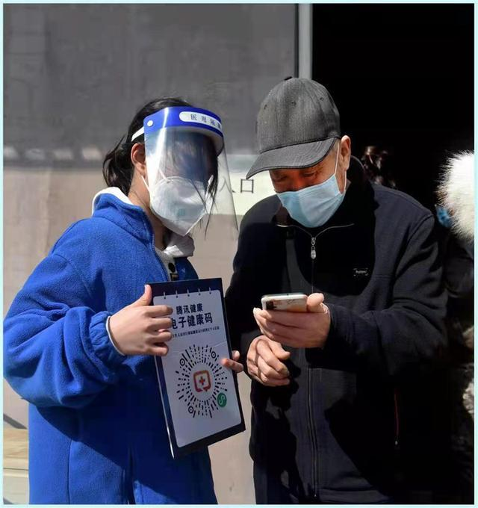

实践中学习
任务4：美好经历共分享
——重视参加各类社会实践活动
志愿者服务
你参加过哪些社会实践活动？
它们对你的成长有何意义？
科学实验
锤炼自己，丰富人生经历
实践出真知。
Notes:
教师总结：体验生活，激发兴趣；增强问题意识，培养研究能力。
过渡：在实践中学习，还要充分了解时代发展特征，请看孔子、专家陶勇的材料。

Slide 18
课堂笔记
为什么要在实践中学习？
①实践出真知。在实践中，我们与外部世界打交道，了解客观实际，把握事物的本来面目，从而提高认识世界、改造世界的能力。P69
②在实践中，我们锤炼自己，丰富人生经历，完善自我，提升自身素质。P69
③青少年随着生活范围的扩大会遇到越来越多的困惑，要在实践中逐步解决，以促进自身的发展和提升。P70

Slide 19

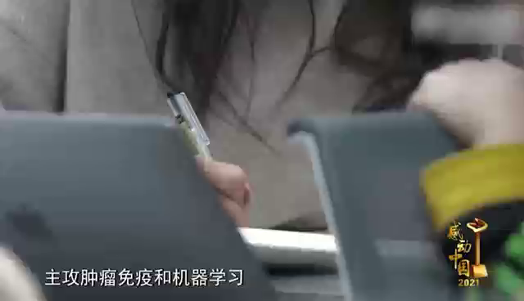
终身学习
树立终身学习的理念
看完江梦南的“再学习”得出什么启示？

Slide 20
认识终身学习
（1）原因：
①学习是一个长期的过程，学校学习只是其中的一个阶段，终身学习是个人可持续发展的需要。（个人）
②我们生活的时代信息量巨大，知识更新周期缩短，实践中的问题层出不穷，树立终身学习的理念是社会发展必然要求。（社会）
（2）做法：
①思想上：树立终身学习理念；养成主动学习、不断探索的习惯。
②行动上：增强自我更新、学以致用的能力。
（3）养成的习惯：（P73）
①主动学习。②及时调节自己的学习方式。③坚持不懈。④培养敏感性。

Slide 21
* 1.习近平在同各界优秀青年代表座谈时的讲话中说，青年人正处于学习的黄金时期，应该把学习作为首要任务，作为一种责任、一种精神追求、一种生活方式。之所有要让学习成为我们的一种生活方式,主要是因为 ①学习对青少年来说既是权利,也是责任和义务 ②学习是适应未来社会需要所必备的一种能力③学会学习,要善于运用不同的学习方式④书本知识的学习是人类增长知识的唯一途径 A.①② B. ②③ C. ①②③ D. ②③④

Slide 22
* 2．“不入虎穴焉得虎子”、“下河才知水深浅”、“人行千里路，胜读十年书”，中国的这些古语同时告诉我们一个道理
A.学会终身学习 B.在实践中学习
C.重视学习方法 D.增强问题意识

Slide 23
* 3.“少而好学,如日出之阳:壮而好学,如日中之光;老而好学，如炳烛之明。”《左传》中这一名句所倡导的学习理念主要是
A.终身学习 B.自主学习
C.合作学习 D.探究学习

Slide 24
** 4、2019年5月13日，中共中央政治局会议决定，从今年6月开贴,在全晃开A展“不忘初心、牢记使命”主题教育活动。对主题教育习总书记多次强调:“学习要落实到具体工作中；落实到解决党内存在的突出问题和人民群众身边实际问题上；不能企望通过一两次教育活动，就可以宣布大功告成,‘革命尚未成功。同志仍须努力’，这句话是永远的进行时。” 请运用九下第六课《学无止境》的有关知识回答:上述材料是如何体现在实践中学习的?(6分)

Slide 25


谢谢

